Slide 1

Club Informatique Gennois
Atelier – Photos

Slide 2
Sommaire
Sauvegarder ses photos avec Google photo
Les dossiers
Copier ses photos du smartphone vers un PC
Copier ses photos d’une clé vers un PC

Slide 3
Sauvegarder ses photos avec Google photo
Qu’est-ce que Google Drive :
  Google Drive est un cloud (nuage en Français), ce qui signifie qu’il peut enregistrer tous vos documents dans un endroit (appelé serveur) sur internet. Cela vous permet de les récupérer, modifier et utiliser à tous moments, n’importe où sur la planète.
  Que ce soit de votre smartphone, tablette ou PC : tous les documents, images ou vidéos se synchronisent dès lors que vous êtes connecté à internet.
  Google Drive comprend entre autres Gmail, Google Photos

Slide 4
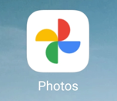

Sauvegarder ses photos avec Google photo
Vous pouvez sauvegarder automatiquement vos photos qui se trouve sur votre smartphone avec Google photo.
La sauvegarde doit se faire en Wifi pour éviter d’utiliser vos données mobiles.
Appuyer sur l’icone de Google Photo (qui s’appelle Photos)
Une fois Photos ouvert, appuyer sur l’icone en haut à droite (un rond avec la première lettre de votre adresse mail Google)

Slide 5
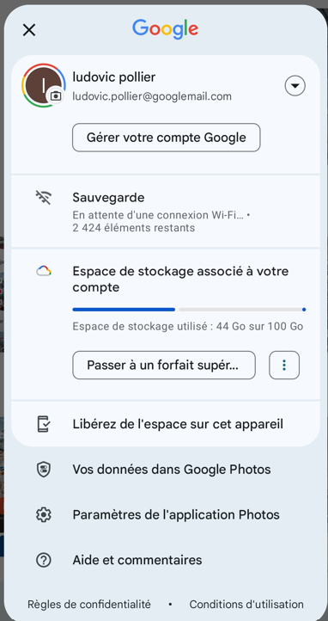
Sauvegarder ses photos avec Google photo
Une nouvelle fenêtre s’ouvre
1- Vous permet de savoir si votre sauvegarde est activée ou non.
Vous donne également le nombre de photos qui ne sont pas sauvegardées, dans mon cas, j’ai 2454 photos qui ne sont pas sauvegardées dans Google photos.
2- Indique l’espace que vous disposez sur Google Drive.
Si c’est plein, vous ne pourrez plus recevoir de mails ni sauvegarder vos photos, etc..
1
2

Slide 6
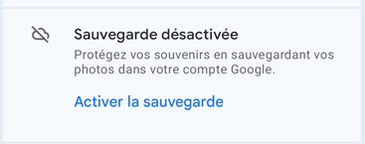
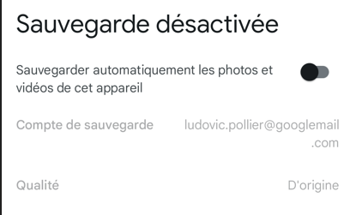
Sauvegarder ses photos avec Google photo
Pour la sauvegarde, il y a 3 possibilités
  1- La sauvegarde n’est pas activées
  Pour l’activer, appuyer sur « activer la sauvegarde »
  Ensuite, appuyer sur le « petit rond » pour activer la sauvegarde des photos
  Vos photos seront sauvegardées automatiquement quand vous vous connecterez au Wifi

Slide 7

Sauvegarder ses photos avec Google photo
  2- La sauvegarde est déjà activées, mais toutes les photos ne sont pas sauvegardées.
  Dans l’exemple, on voit que toutes les photos ne sont pas sauvegardées
  Il faut juste activer le Wifi et elles seront automatiquement sauvegardées.

Slide 8
Sauvegarder ses photos avec Google photo
  3 - La sauvegarde est déjà activées et toutes les photos sont sauvegardées.
  Il sera donc indiqué qu’aucune photo n’est à sauvegarder.
  Il est important de se connecter de temps en temps au Wifi avec votre smartphone.
  Il est également important de sauvegarder ses photos.

Slide 9

Sauvegarder ses photos avec Google photo
  Si vous avez plus de place sur votre Google Drive, vous pouvez soit prendre un abonnement à Google One
  Soit supprimer des photos qui sont sauvegardées ou des mails sur votre Gmail.
  Désinstaller une application sur votre smartphone, ne donnera pas de place sur votre Google Drive.

Slide 10
Les dossiers
Un dossier est un emplacement dans lequel on range un ou plusieurs fichiers.
Pour faire une analogie avec la vie réelle, un dossier est un tiroir dans lequel
on range des documents
On peut aussi créer des dossiers dans les dossiers.
C’est ce que l’on appelle, en informatique, une arborescence.

Slide 11
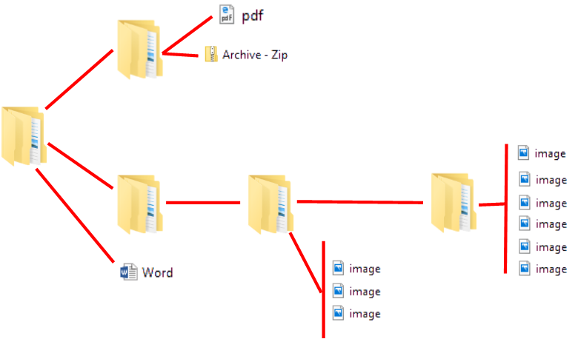
Les dossiers

Slide 12
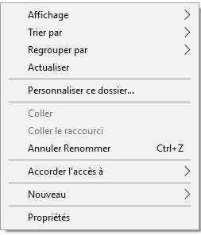
Les dossiers
Créer un dossier :
Allez à l’endroit ou vous souhaitez créer un dossier.
Dans la fenêtre principale de l’explorateur de fichier, faite un clic droit avec la souris, un menu contextuel apparait

Slide 13
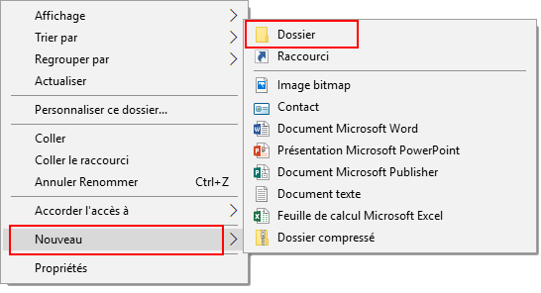
Les dossiers
Aller sur « Nouveau » avec la souris et un nouveau menu apparait
Faites un clic gauche sur « Dossier »

Slide 14
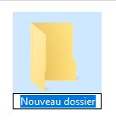
Les dossiers
Taper le nom de votre dossier et valider par la touche « Entrée »
Votre dossier est créé

Slide 15
Les dossiers
Exercice :
- Créer un dossier nommé « Smartphone » dans le dossier « Images »

Slide 16
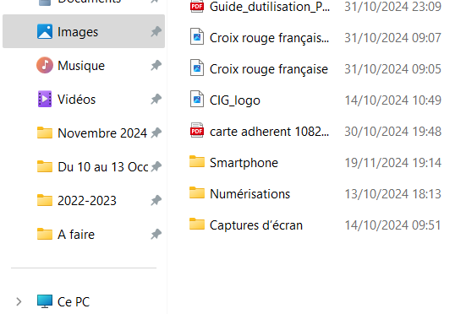
Les dossiers
Exercice :
- Vous devriez avoir cela

Slide 17
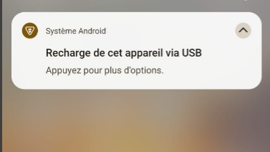
Photos smartphone
  Pour transférer des photos d’un smartphone à un PC, il faut le connecter avec le câble fourni.
  Une fois brancher, vous avez une notification qui s’affiche sur votre téléphone (Attention : Cela varie d’un smartphone à un autre).

Slide 18
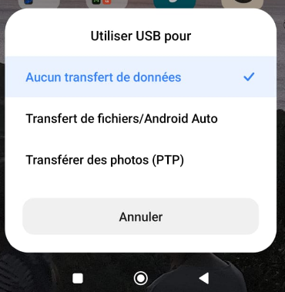
Photos smartphone
  Cliquer ensuite sur la notification reçue
  Cliquer enfin sur « Transfert de fichiers »
  Si cela ne fonctionne pas, cliquer sur « Transférer des photos(PTP) »

Slide 19
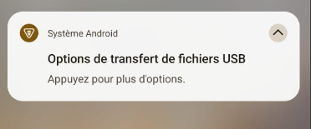
Photos smartphone
  Vous devriez avoir ça dans la barre de notification

Slide 20

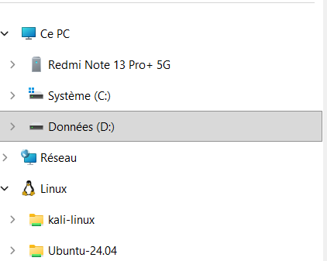
Photos smartphone
  Cliquer sur l’explorateur de fichier qui se trouve dans la barre de taches.
  Vous devriez voir votre téléphone dans le menu de gauche (le nom change en fonction de la marque et le modèle de téléphone)

Slide 21


Photos smartphone
  Ouvrer le dossier « votre téléphone »
  Si vous avez une carte sd dans votre téléphone, vous devez avoir ceci
  Sinon vous avez que « espace de stockage interne »

Slide 22
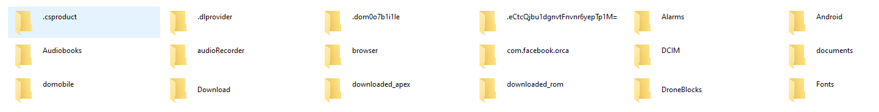
Photos smartphone
  Double cliquer soit sur carte SD ou soit sur l’espace de stockage interne
  Double cliquer sur « DCIM »
  Ensuite sur « Camera »

Slide 23
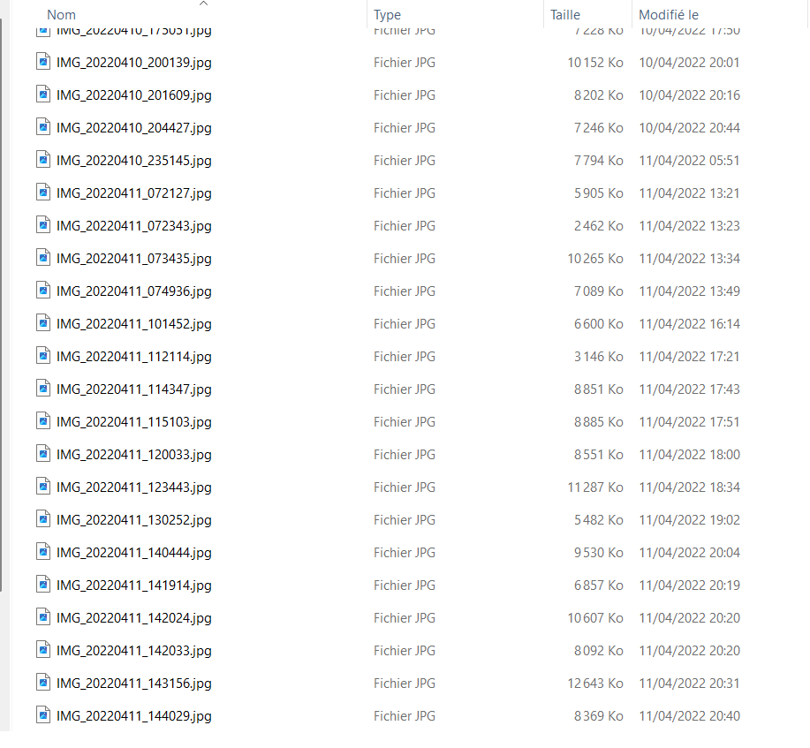
Photos smartphone
  Toutes les photos s’affichent

Slide 24
Photos smartphone
  Sélectionner les photos que vous souhaitez copier sur votre PC (restez appuyer sur CTRL et clic gauche sur les photos que vous voulez)
  Une fois les photos sélectionnées, faire un clic droit sur une des photo et clic gauche sur « Copier » (vous pouvez faire à la place un CTRL+C)
  Dans votre dossier « Smartphone » (que l’on a précédemment créé) , faites un clic droit et « Coller » (vous pouvez faire à la place un CTRL+V)

Slide 25
Photos smartphone
  Exercice :
    Copier d’autres photos de votre smartphone dans le dossier « Smartphone » que l’on a créé précédemment.

Slide 26
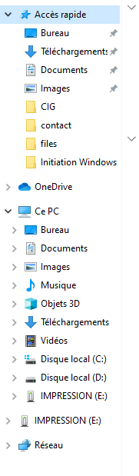

Clé USB vers PC
Brancher la clé USB sur le port USB du PC
Ensuite, on ouvre l’explorateur de fichier et de cliquer sur la clé USB

Slide 27
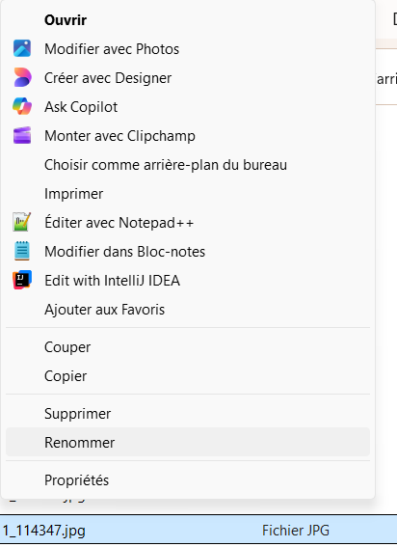
Clé USB vers PC
  Clique gauche sur l’image que vous souhaitez
  copier
  Clique droit et choisissez « Copier ».

Slide 28
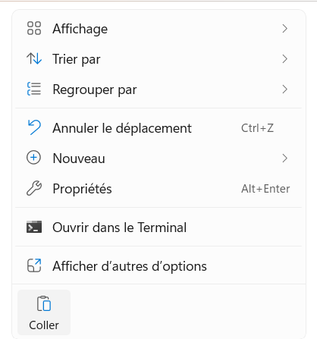
Clé USB vers PC
On ouvre l’explorateur de fichier (s’il est fermé)
On clique sur le dossier ou l’on souhaite coller l’image
Un clique droit et choisissez « Coller »

Slide 29
Clé USB vers PC
  Exercice :
    Copier des photos qui se trouve dans le dossier « Smartphone » sur votre clé USB ( vous pouvez également créer un dossier « photos » sur votre clé USB)

